Slide 1

Faculdade Educacional Araucária
Analise de sistema/Sistemas de informação
THE ELDER’S GAME
Karl August Harder
Matheus de Lara Silva
Araucária - 2017

Slide 2
Como funciona o jogo da velha

Slide 3
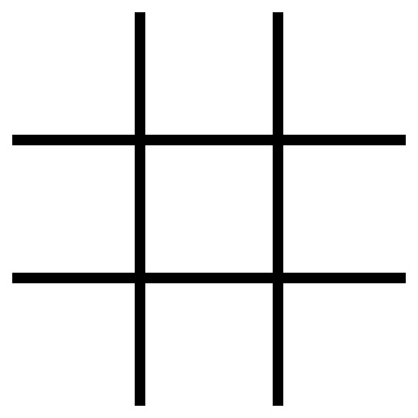

Objetivo do jogo da velha

Slide 4
Objetivo do jogo da velha

Slide 5
Objetivo do jogo da velha

Slide 6

Objetivo do jogo da velha

Slide 7

Objetivo do jogo da velha

Slide 8
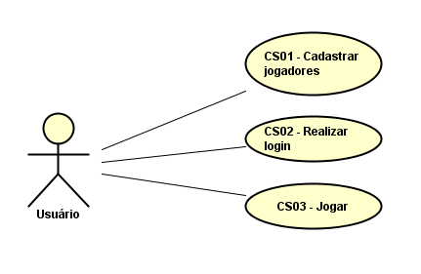
Diagrama de caso de uso

Slide 9
The Elder’s Game

Slide 10
Obrigado pela atenção!
Karl August Harder
Matheus de Lara Silva

